Slide 1
Логопедичний пункт при Херсонській спеціалізованій школі І-ІІІ ступенів № 30 з поглибленим вивченням предметів природничо-математичного циклу та англійської мови
Інноваційні методи в логопедичній роботі.
Логопедичний бізіборд та кубики Зайцева - як засіб формування звукової аналітико – синтетичної діяльності молодших школярів
Учитель-логопед
Мігуля О.О.

Slide 2
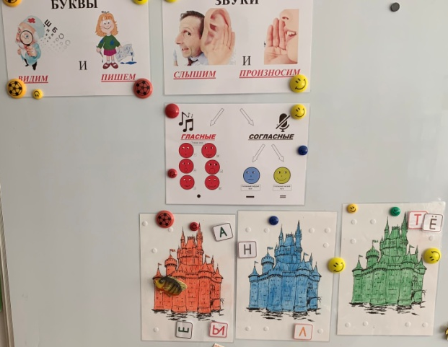
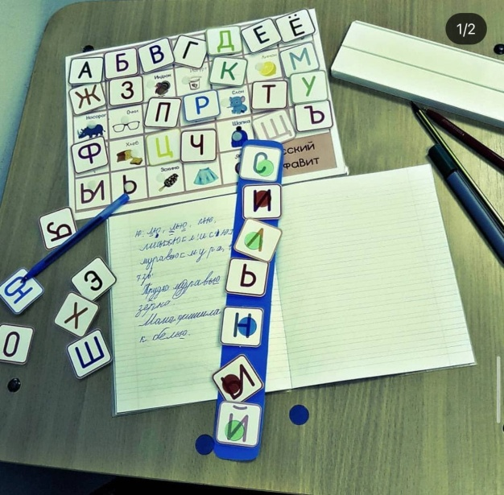
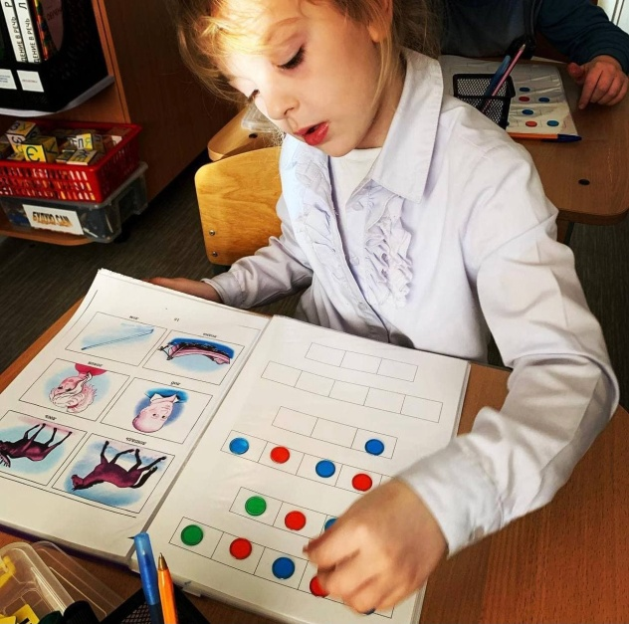
Чи всі діти легко запам'ятовують та розрізняють поняття голосний та приголосний, твердий та м'який, дзвінкий та глухий звуки?
Для більшості дітей - це абстрактні і незрозумілі терміни.
Особливо для дітей-логопатів, які навіть у 2-3 класах плутають ці поняття та не можуть дати повну характеристику звуку, зробити звуковий аналіз слова.
Для утворення стійкого зв'язку в корі півкулі головного мозку на кожному занятті намагаюсь залучати в роботу декілька аналізаторів (кольорові фішки та замки для позначення звуків). Але цього недостатньо.

Slide 3
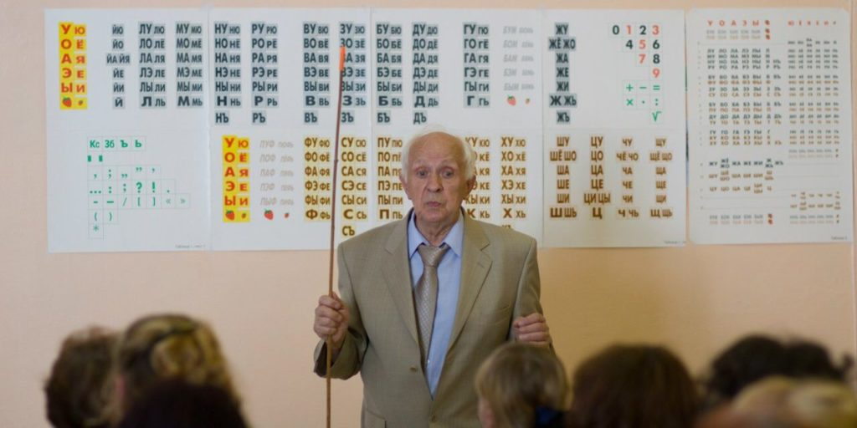
Деякі учні початкової школи мають труднощі в оволодінні навичками читання та письма. Без вчасного втручання такі труднощі можуть перерости в стійку дисграфію.
Ми всі знаємо, що набагато легше попередити, ніж виправити.
Тому для своєї роботи я шукала таку методику, яку можливо було б використовувати для всіх груп учнів, згідно вікових та індивідуальних особливостей кожної дитини.
Микола Олександрович Зайцев - петербурзький педагог, родом із сім'ї вчителів. На основі своєї діяльності він розробив власну, оригінальну методику для навчання читання дітей дошкільного віку.

Slide 4
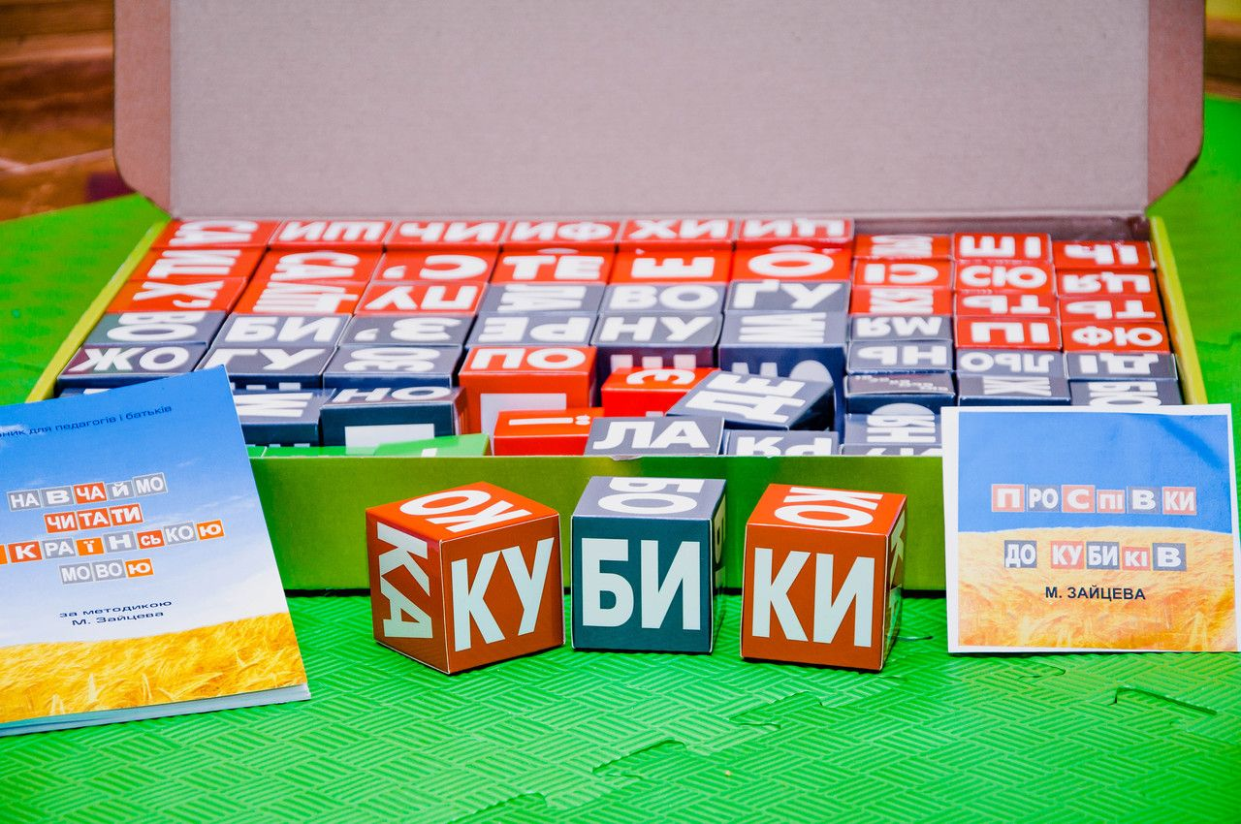
Суть методики Зайцева:
Прийнято вважати елементом системи мови букву. Але Зайцев пропонує використовувати не букви, а склади (не склади!).
Адже природно те, що дитина, що починає говорити, намагаючись сказати слова, не промовляє окремо букви, а завжди тільки склади.
Зайцев порівнював свій метод навчання читання за допомогою кубиків з музичними вправами. Сам педагог пояснює так: «Все, що ми вимовляємо, це комбінації з пари- голосний – приголосний. За приголосним обовязково слідує голосний звук. Він може не позначатися на папері, але він є», - сприйняття і відтворення слів складами закладене в нас на інтуітивному рівні, тому дітям легче вчити мову саме за такою системою.
Він стверджує,що читання по складах використовували ще в 19 столітті. Наприклад, у Льва Толстого в «Абетці для малих дітей» був приведений повний набір складів. Зайцев тільки допрацював абеку, і тепер вона знаходиться не на сторінках нудної книги, а на барвистих «лунаючих» кубиках і в таблицях.
Кубики Зайцева виконані з картону. На їх
гранях - усі склади української мови.
Кубики дуже різні і відрізняються:
Кольором: золоті - позначають голосні склади,
сірі - дзвінкі склади, коричневі - глухі склади,
біло-зелені - розділові знаки; Звучанню, вагою: з дерев'яним наповнювачем всередині (глухі звуки), з металевим наповнювачем всередині (дзвінкі звуки), з бубонцями всередині (з голосними звуками); Розміром: великі (для твердих складів), маленькі (для м'яких складів).

Slide 5
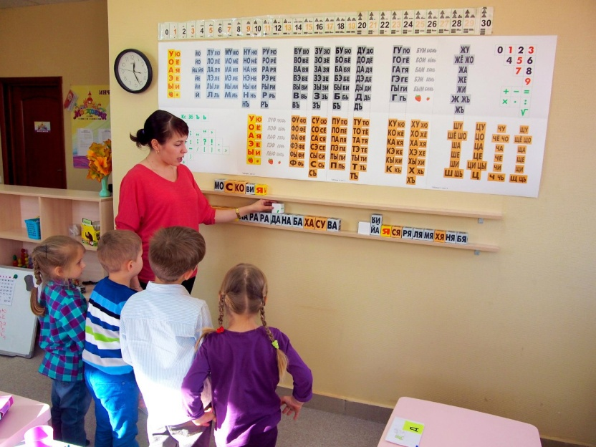
Матеріали Зайцева базуються на включенні одночасно трьох сенсорних областей сприйняття дитини - слуховий, зоровой, тактильний.
-зорове сприйняття: дитина оглядає кубик, бачить різні кольори;
-дотик і тактильну пам'ять: дитина чіпає, крутить, грає, кидає кубик;
-слухове сприйняття: озвучуємо слова - промовляємо або, що ще краще, співаємо склади, і пам'ятаємо, що кожен кубик по-різному звучить.
Перед дітьми постає відразу весь матеріал, який потрібно освоїти. Адже в навколишньому світі дитина теж бачить все і відразу.
Таблиці зі складами
розташовані
на стінах.
Зайцев не підтримує ідею суворої дисципліни в класі. На заняттях за методикою Зайцева можна бігати, стрибати, співати. У дітей не псується постава від довгого сидіння, зір також не страждає.

Slide 6
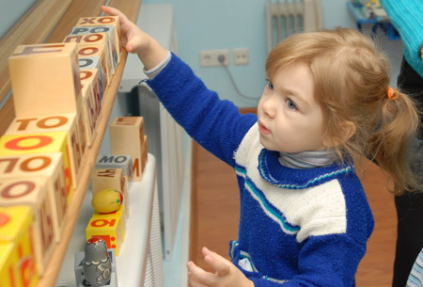
Переваги та недоліки методики
Спочатку перерахуємо переваги, яких дуже багато:
1. Методика Зайцева проста.
2. Навчання читання перетворюється в захоплюючу гру. Дитина отримує нову інформацію абсолютно ненав'язливо, але добре засвоює її.
3. Спочатку дитина робить вправи з дорослими, а потім сама. Це важливий момент «зони найближчого розвитку». Так формується самостійність.
4. Заняття сприяють розвитку когнітивних здібностей - уваги, пам'яті, просторових уявлень, дрібної моторики рук у дітей.
5.Усуваються деякі логопедичні проблеми шляхом промовляння дитиною слів за дорослим.
6.Читати діти по кубиках Зайцева зазвичай починають через дуже короткий проміжок часу. 7.Відсутність перевантажень, фізичних і психічних, характерних для більшості сучасних методик.
Головний недолік:
Дитина, яка навчилася читати по кубиках, бачить в словах склади, а не склади. Адже саме з них він становив слова в процесі гри. Наприклад, слова «с-ло-н» і «до-м» діляться на склади так. Але в них по одному складу. У школі у дитини може бути плутанина, можливі проблеми з розподілом слів на склади, перенесенням на інший рядок.
Об'єктивно це так, але існує і багато способів швидко навчити дітей ділити слова на склади.

Slide 7
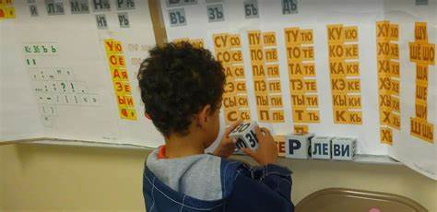
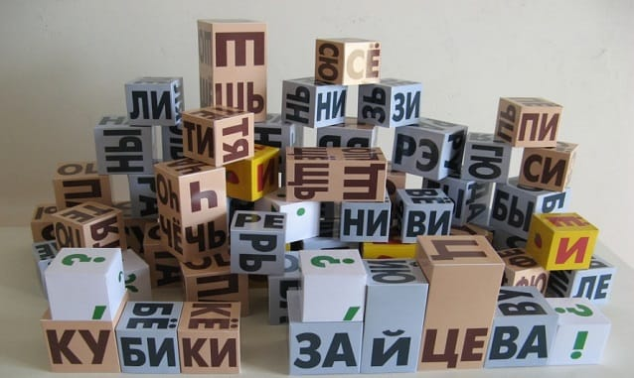
Вправи з кубиками Зайцева для дітей 5-7 років:
Які слова починаються на цей кубик?
Дорослий виставляє з кубиків будь-яке слово, наприклад, КОЛІР. Дітям пропонується пригадати, які ще слова починаються на склад, зображений на першому кубику. Це КОРОВА, КОЛОБОК, КОЗА і т. д. Правильно названі слова збираються з кубиків або «пишуться» указкою в таблиці.
Ланцюжки з слів
Зібравши з кубиків одне слово, можна ланцюжком приєднувати до нього інші. Кожне наступне слово має починатися з останнього кубика попереднього. Наприклад: ШАПКА-КАНАВА-ВАЗА-ЗАБАВА і т. д. Гра може тривати до нескінченності.
Вгадай
Поруч з дитиною кладуться кілька простих предметів, назви яких вона добре знає. Дорослий розставляє з кубиків слово, що позначає назву одного з предметів. Дитина повинна його прочитати і взяти собі відповідний предмет. Починати слід з 3-4 предметів, поступово збільшуючи їх кількість.
Перевертні
Дорослий збирає з кубиків якесь просте слово, наприклад, МАША. Потім, замінивши склад МА на склад КА отримує нове слово - КАША. Потрібно пояснити дитині цей фокус, що змінивши літери можна отримувати абсолютно інші слова. Наприклад: ВИЛКА-ГАЛКА-БУЛКА-БіЛКА.
Смішні слова
Об'єднавши кілька будь-яких кубиків можна отримати дуже смішні слова, які потішать і дитину, і дорослого. Завдання стоїть тільки прочитати їх правильно. А оскільки слова незвичайні, то і зробити це буде нелегко.

Slide 8
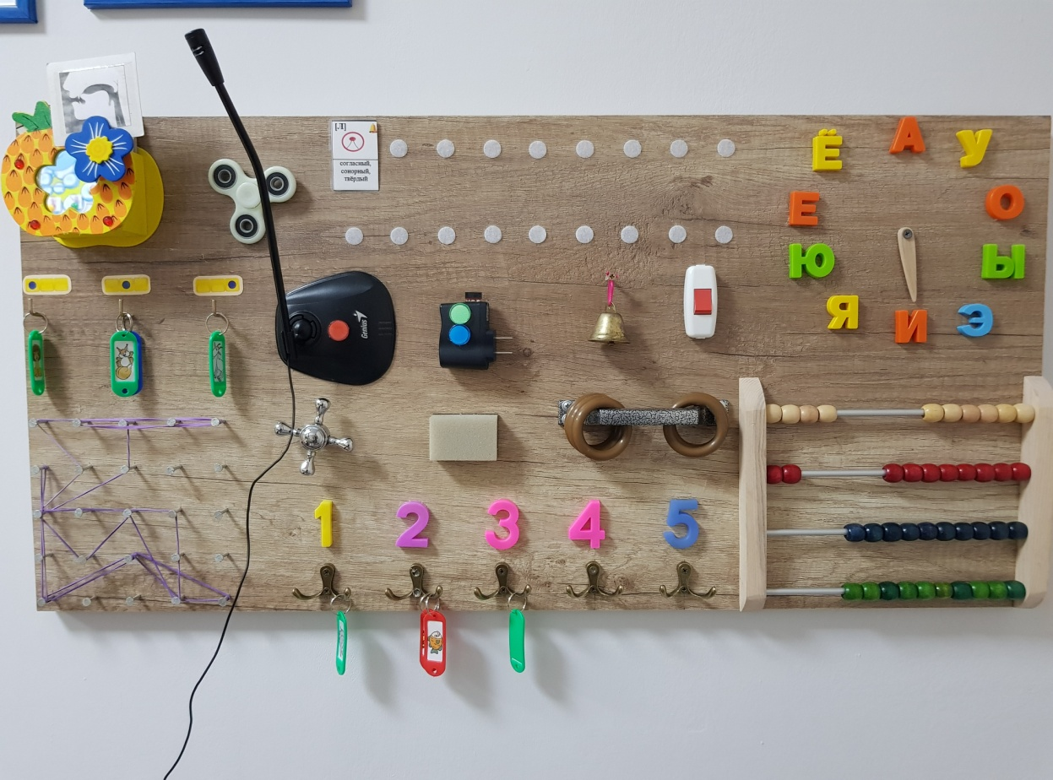
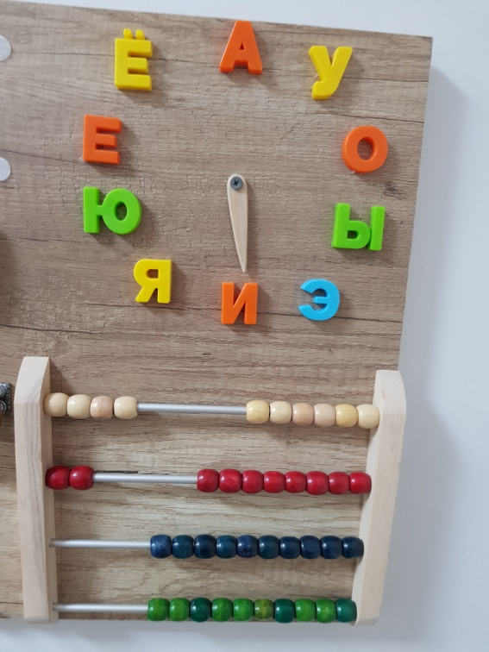
Також в своїй роботі для формування
звукової аналітико-синтетичної
діяльності молодших школярів
використовую розроблений мною
«Звуковий логопедичний бізіборд».
Бізіборд – це спеціальна розвиваюча
дошка для дітей, основною функцією
якої є розвиток логіки, дрібної моторики
І пізнання природи речей.

Slide 9
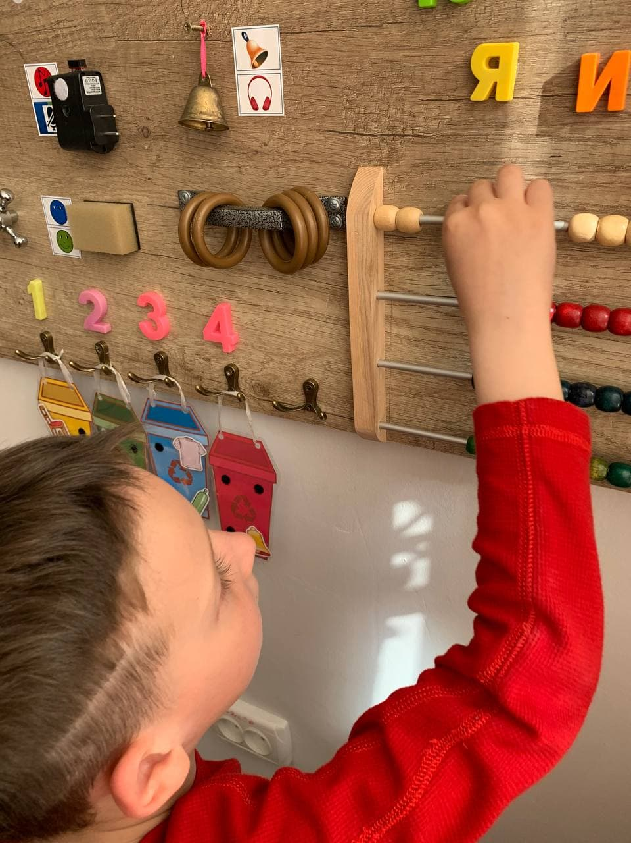
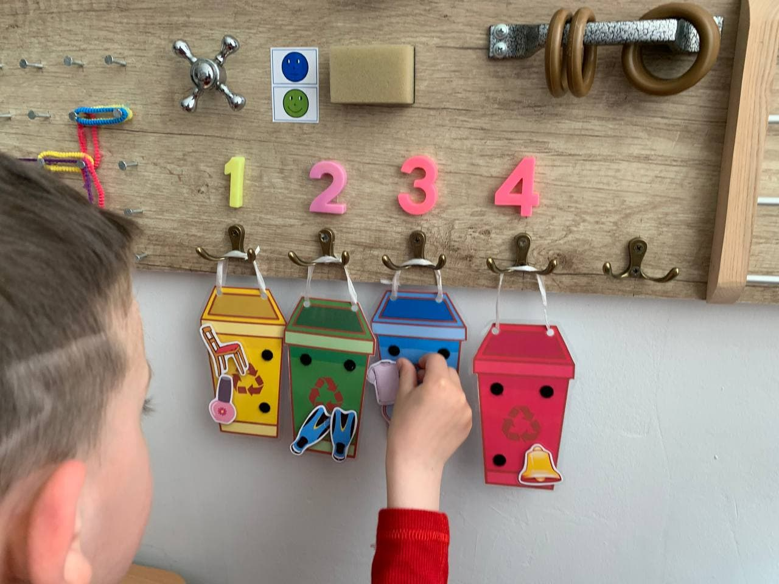
Завдання з бізібордом, які я використовую на занятті:
-Місто звука в слові
-Вгадай та промовляй звук, доки крутиться спінер
-Характеристика звука
-Графічний образ букви. Виклади букву.
-Які голосні букви в слові
-Виклади слово
-Проспівай слово та порахуй склади
-Звуковий аналіз слів

Slide 10
Дякую за увагу!

